Slide 1
[소프트웨어코딩v2021] – 홍필두 교수님
2021-04-28
Ch7. String,Byte,StringBuffer, Array, ArrayList
2125341033
이호원

Slide 2
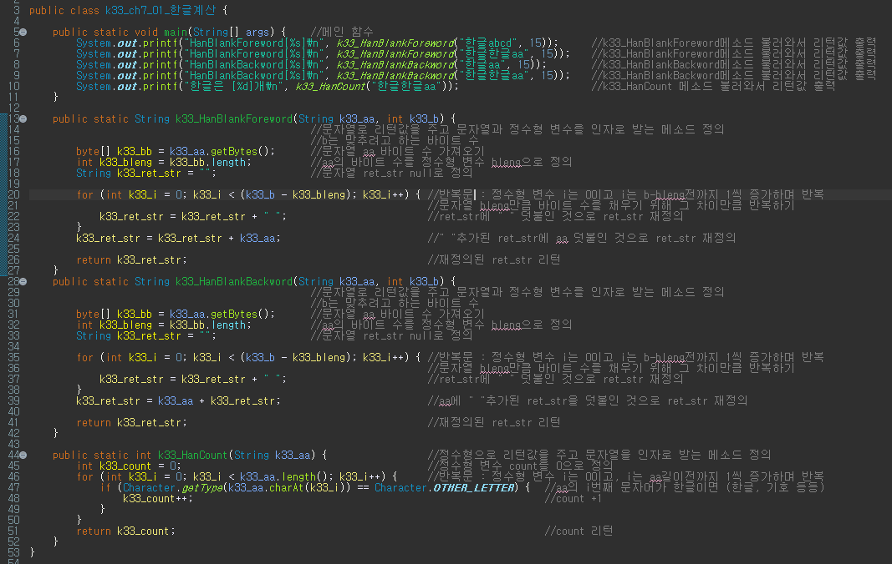
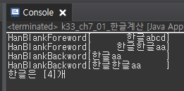
Ch7. String,Byte,StringBuffer, Array, ArrayList
한글 계산
2

Slide 3
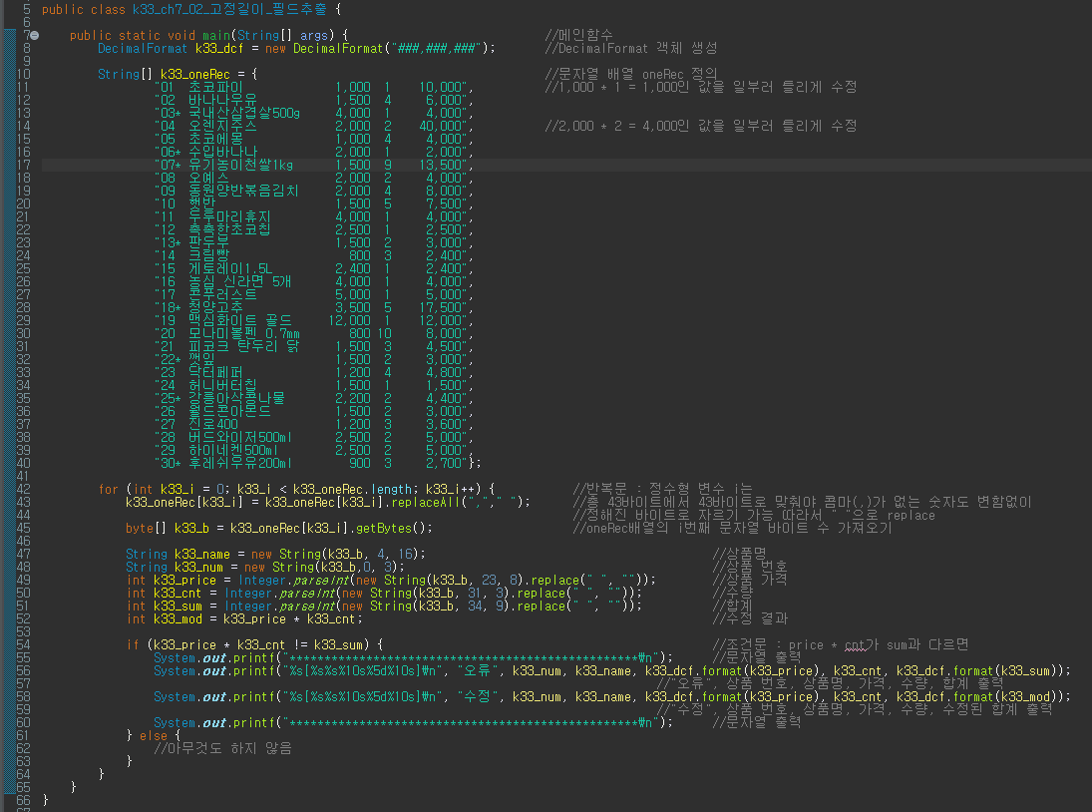
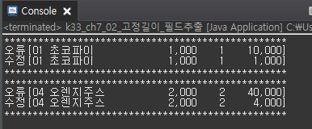
Ch7. String,Byte,StringBuffer, Array, ArrayList
고정길이에서 필드 추출 처리
3

Slide 4
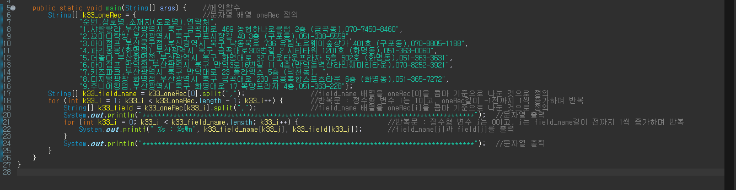
Ch7. String,Byte,StringBuffer, Array, ArrayList
구분자된 필드 추출 처리
4

Slide 5
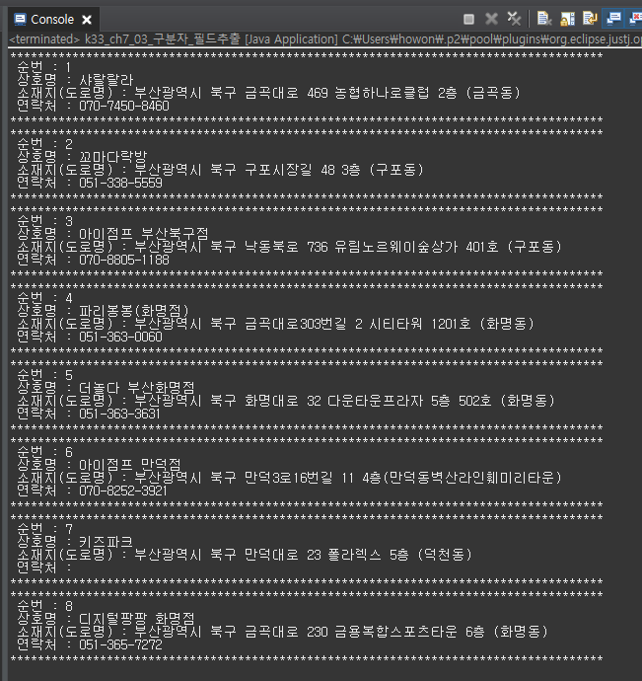
Ch7. String,Byte,StringBuffer, Array, ArrayList
구분자된 필드 추출 처리
5

Slide 6
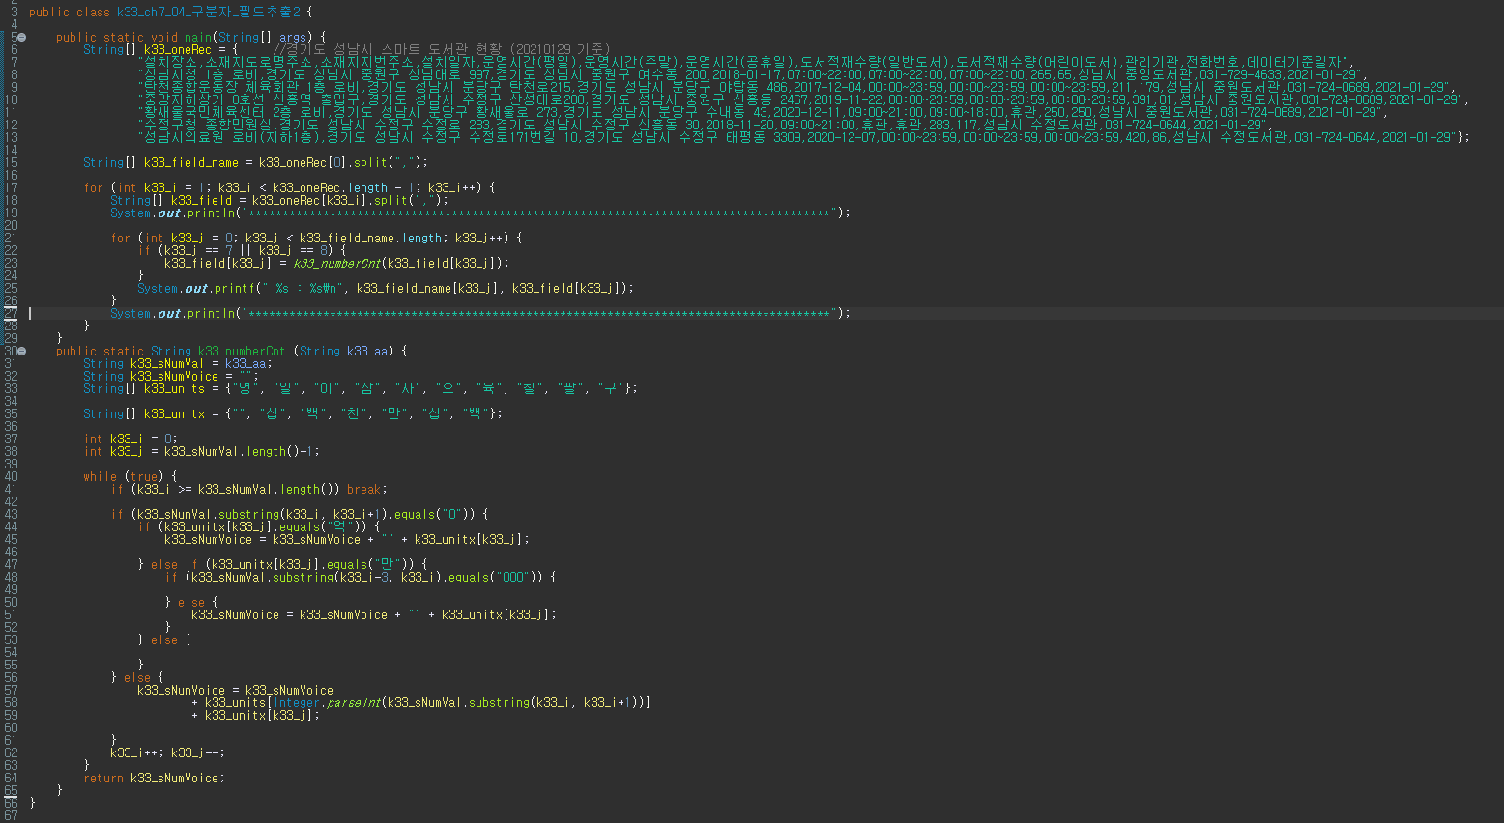
Ch7. String,Byte,StringBuffer, Array, ArrayList
구분자된 필드 추출 처리 2
6

Slide 7
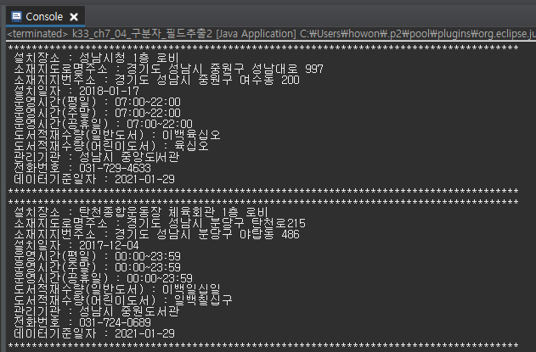
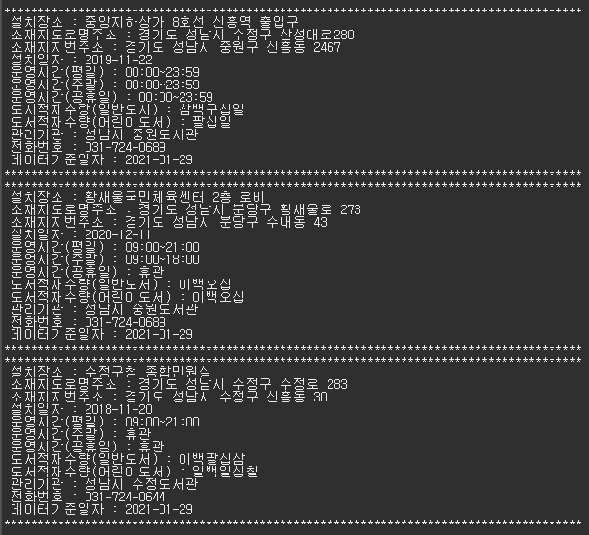
Ch7. String,Byte,StringBuffer, Array, ArrayList
구분자된 필드 추출 처리 2
7

Slide 8
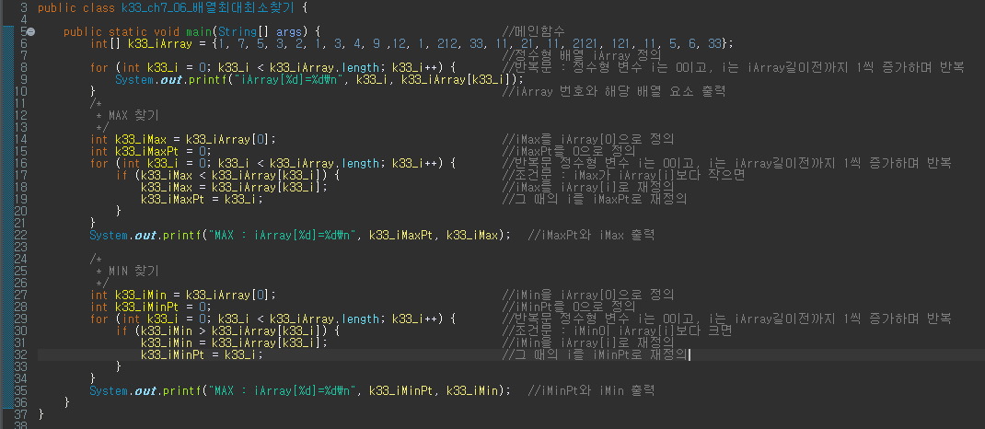
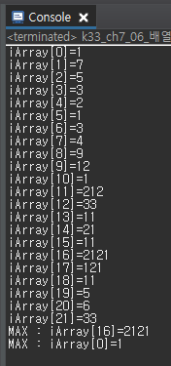
Ch7. String,Byte,StringBuffer, Array, ArrayList
배열의 최대,최소값 찾기
8

Slide 9
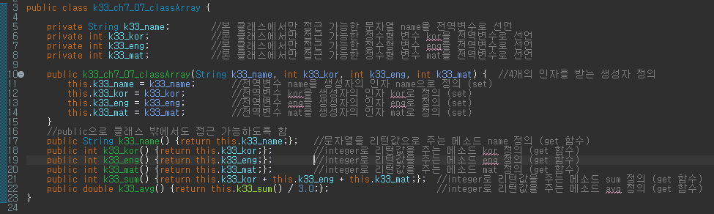
Ch7. String,Byte,StringBuffer, Array, ArrayList
클래스의 배열 (6강 변형)
9

Slide 10
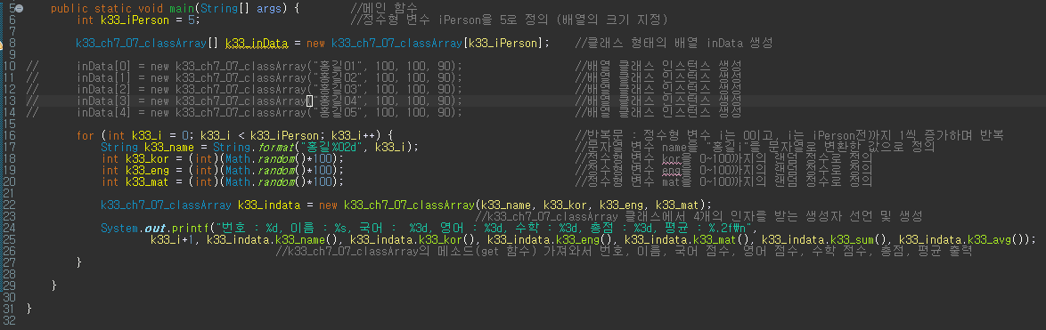
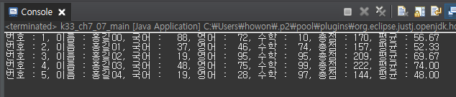
Ch7. String,Byte,StringBuffer, Array, ArrayList
클래스의 배열 (6강 변형)
10

Slide 11
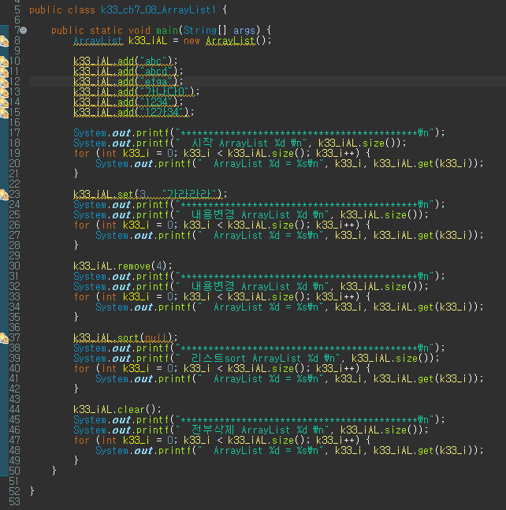
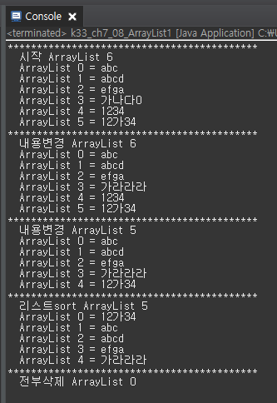
Ch7. String,Byte,StringBuffer, Array, ArrayList
ArrayList
11

Slide 12
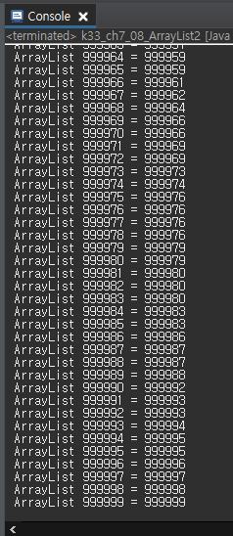
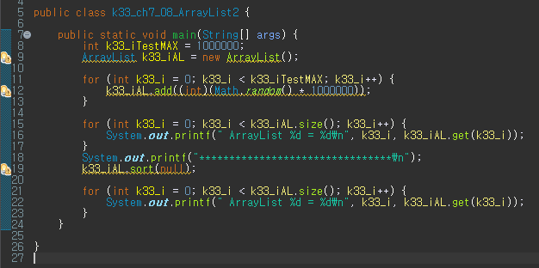
Ch7. String,Byte,StringBuffer, Array, ArrayList
ArrayList2
sort 마지막 값
12

Slide 13
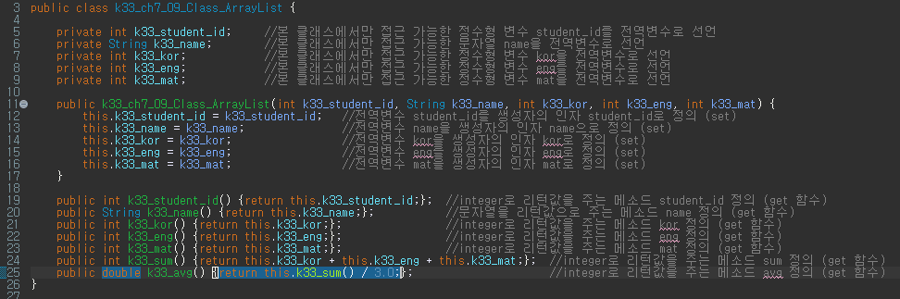
Ch7. String,Byte,StringBuffer, Array, ArrayList
클래스의 ArrayList
13

Slide 14
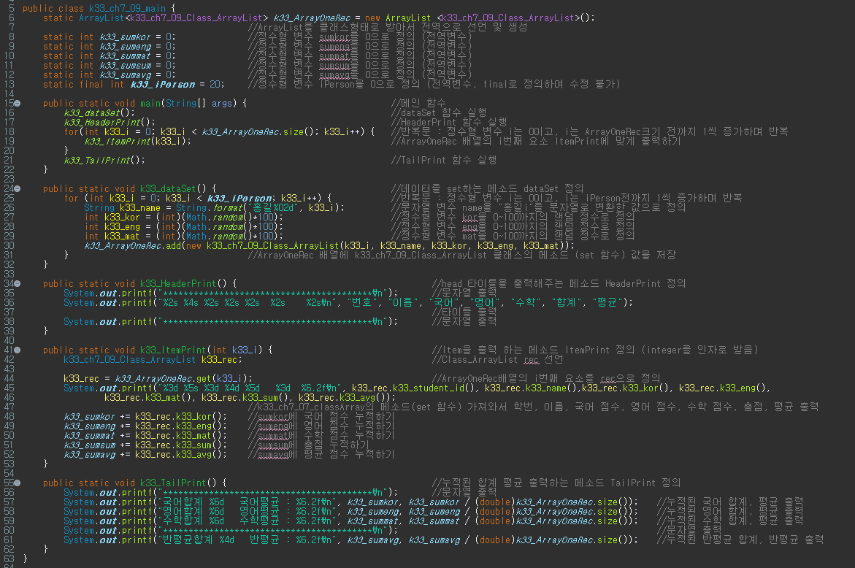
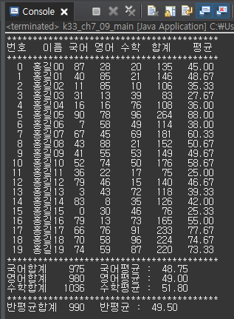
Ch7. String,Byte,StringBuffer, Array, ArrayList
클래스의 ArrayList
14

Slide 15
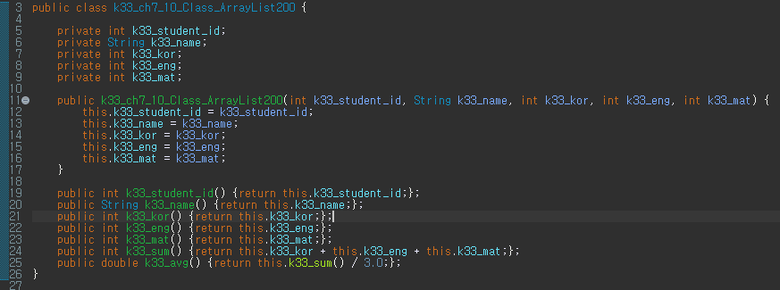
Ch7. String,Byte,StringBuffer, Array, ArrayList
클래스의 ArrayList – 다 페이지 성적집계표
15

Slide 16
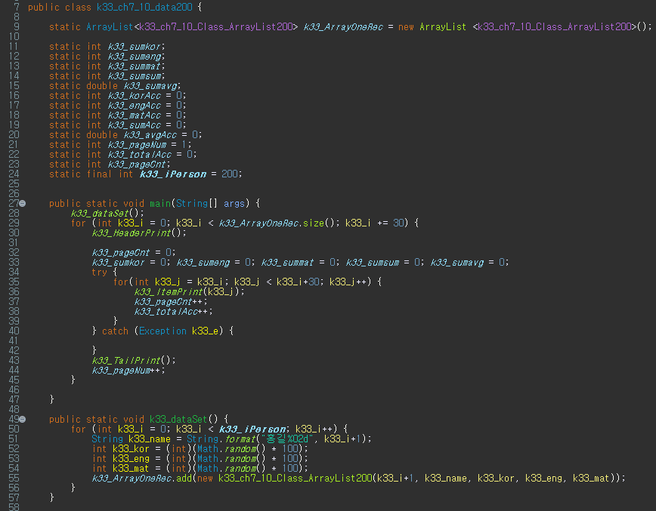
Ch7. String,Byte,StringBuffer, Array, ArrayList
클래스의 ArrayList – 다 페이지 성적집계표
16

Slide 17
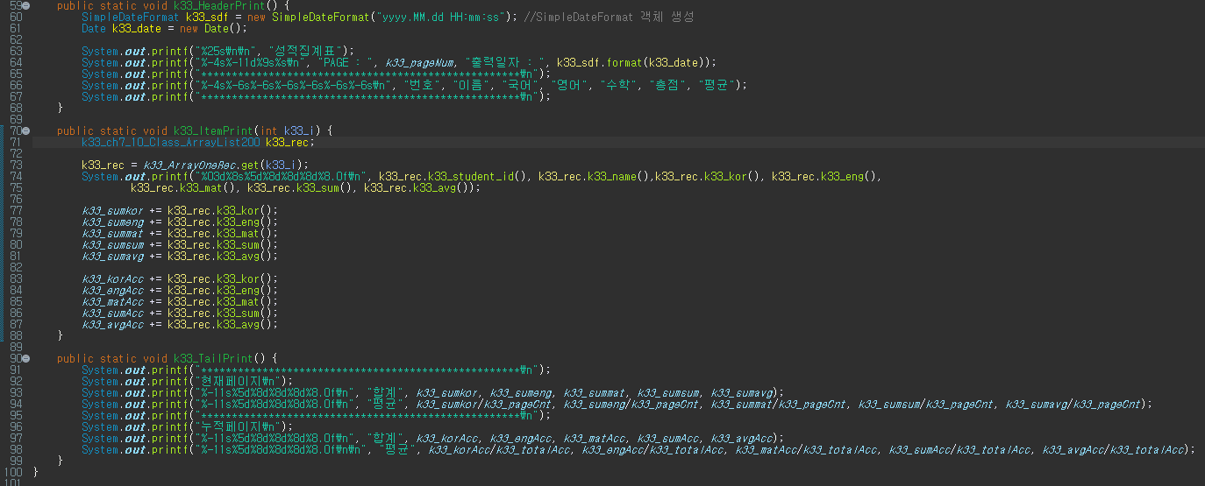
Ch7. String,Byte,StringBuffer, Array, ArrayList
클래스의 ArrayList – 다 페이지 성적집계표
17

Slide 18
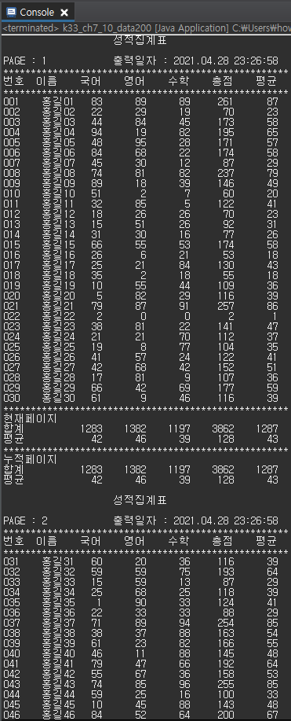
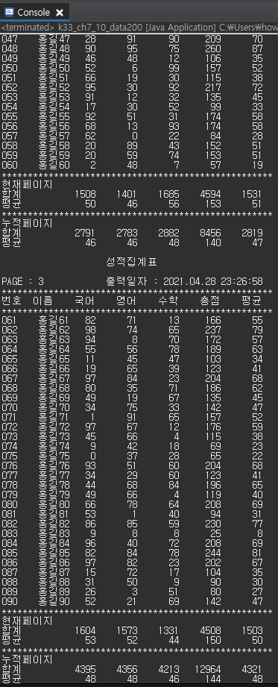
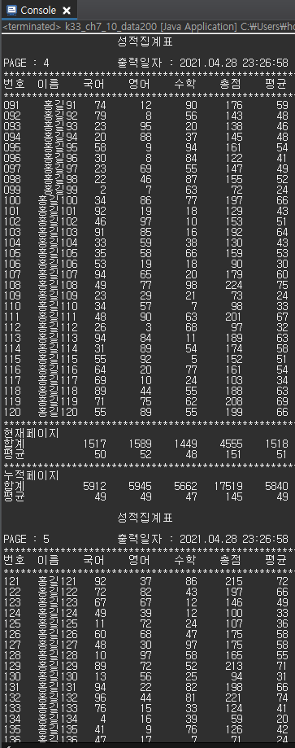
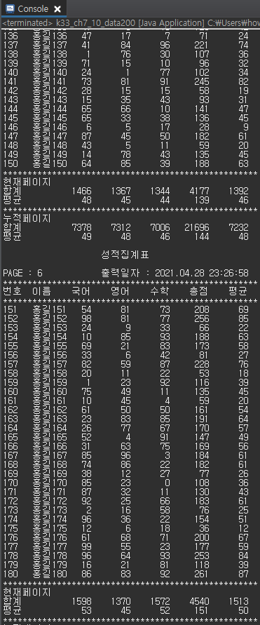
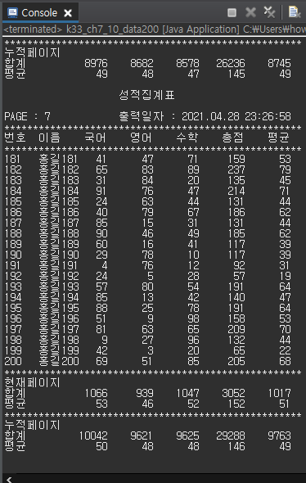
Ch7. String,Byte,StringBuffer, Array, ArrayList
클래스의 ArrayList – 다 페이지 성적집계표
18

Slide 19
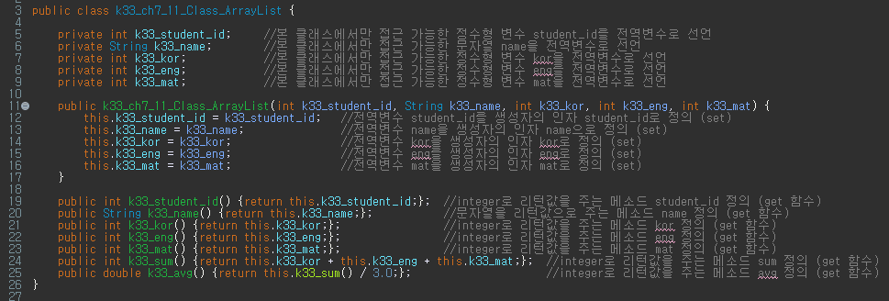
Ch7. String,Byte,StringBuffer, Array, ArrayList
ArrayList 정렬(Sort)
19

Slide 20
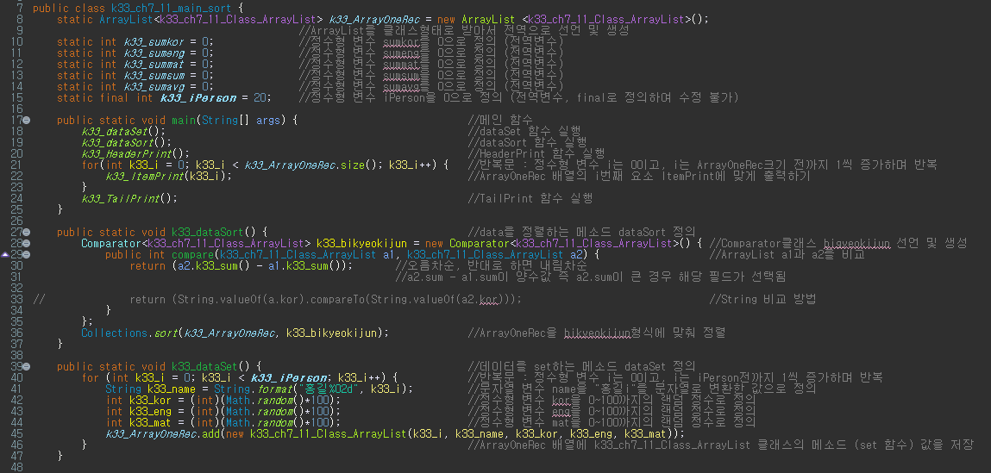
Ch7. String,Byte,StringBuffer, Array, ArrayList
ArrayList 정렬(Sort)
20

Slide 21
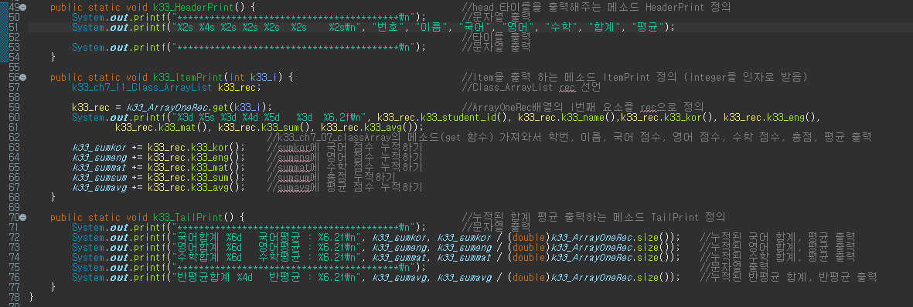
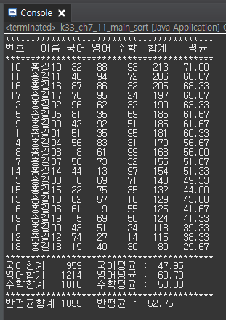
Ch7. String,Byte,StringBuffer, Array, ArrayList
ArrayList 정렬(Sort)
21

Slide 22
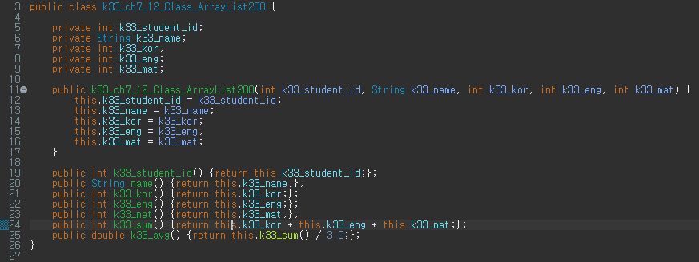
Ch7. String,Byte,StringBuffer, Array, ArrayList
ArrayList 정렬(Sort) - 집계표
22

Slide 23
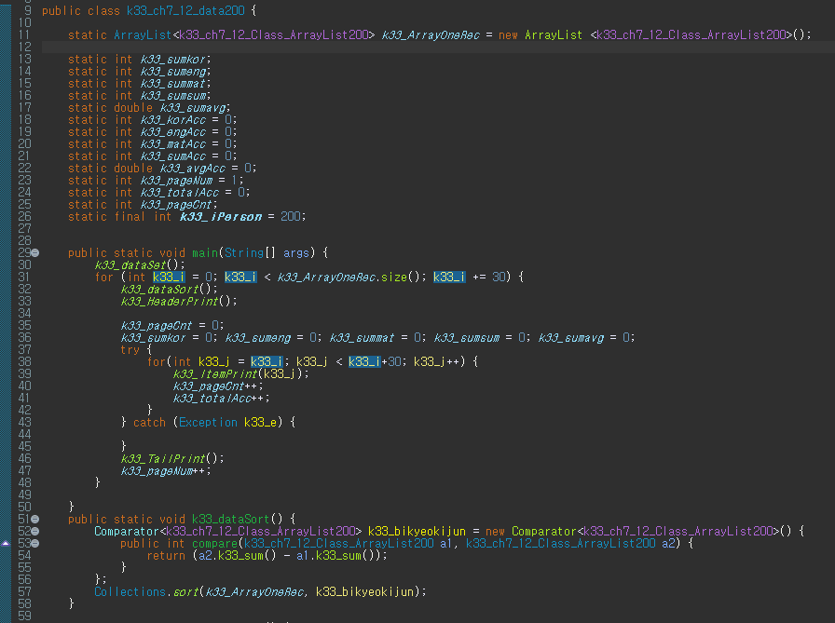
Ch7. String,Byte,StringBuffer, Array, ArrayList
ArrayList 정렬(Sort)
23

Slide 24
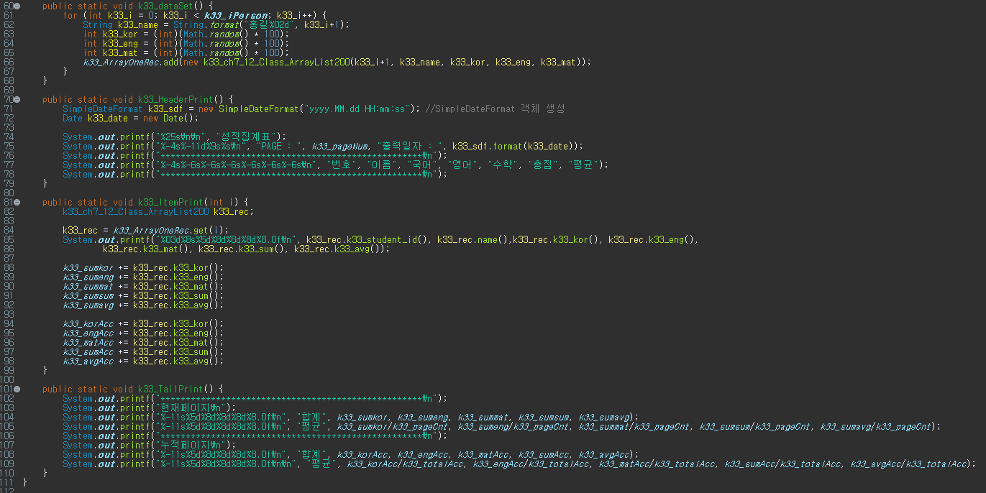
Ch7. String,Byte,StringBuffer, Array, ArrayList
ArrayList 정렬(Sort)
24

Slide 25
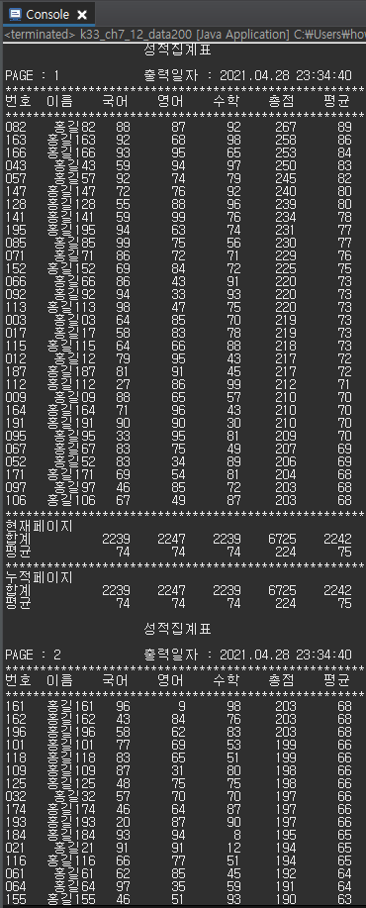
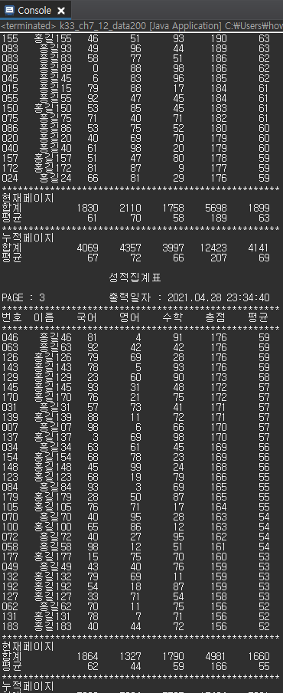
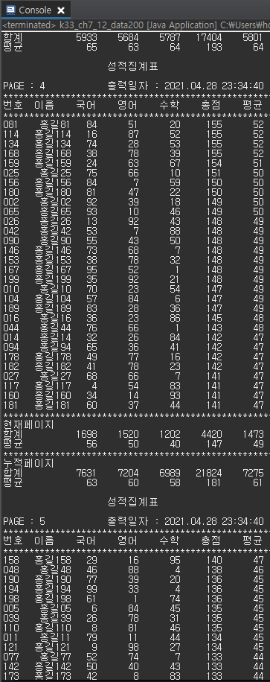
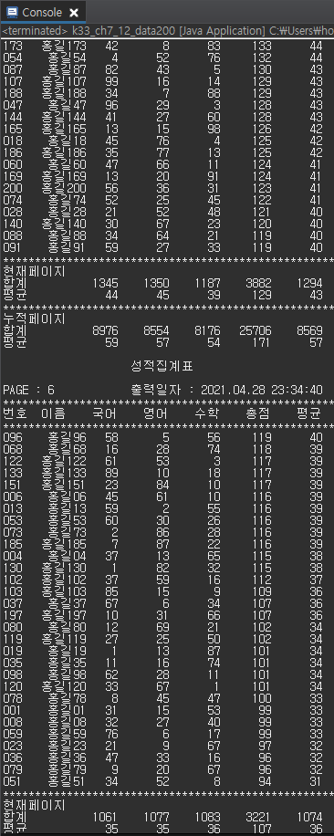
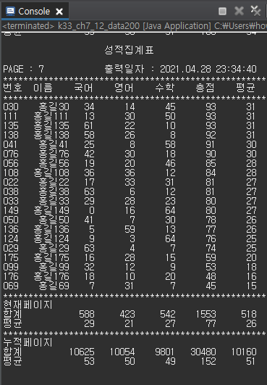
Ch7. String,Byte,StringBuffer, Array, ArrayList
ArrayList 정렬(Sort)
25

